Slide 1

ОБРАЗОВАТЕЛЬНО-КУЛЬТУРНЫЕ
ПРОЕКТЫ
МТС
Юлия Кочержук,
Руководитель пресс-службы
филиала МТС «Северо-Запад» - PRESS@SPB.MTS.RU

Slide 2
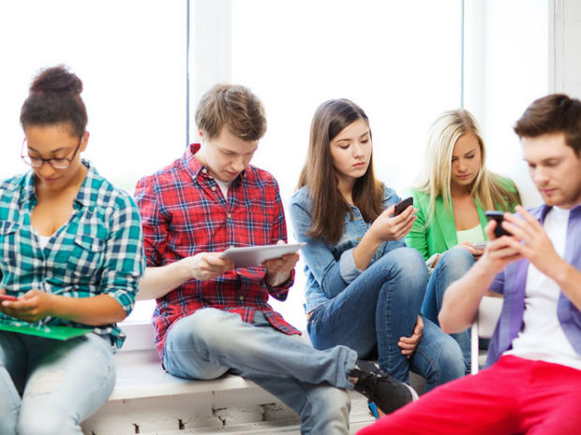
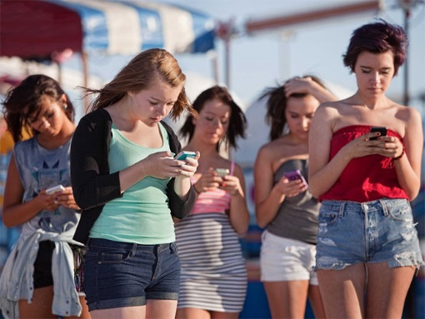
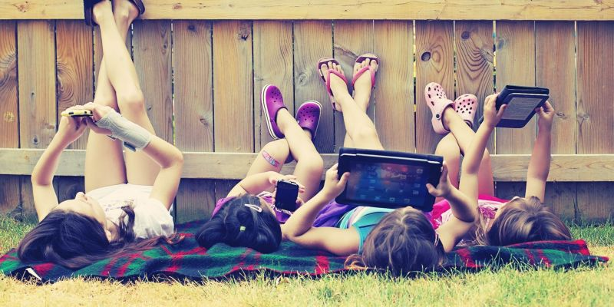
РОСТ ПОЛЬЗОВАНИЯ МОБИЛЬНЫМ ИНТЕРНЕТОМ
И ПРОНИКНОВЕНИЯ СМАРТФОНОВ И ПЛАНШЕТОВ
Более 30% абонентов МТС в РФ на постоянной основе пользуются мобильным интернетом
В Петербурге доля пользователей превышает 55%
Стремительно растет пользование мобильным интернетом среди детей и подростков

Slide 3
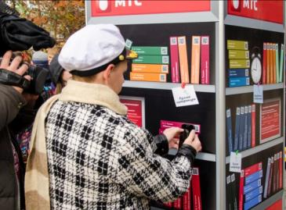
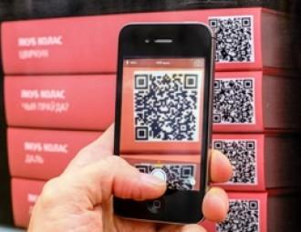
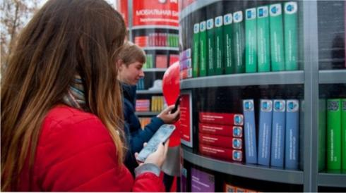
ПРОЕКТ МТС «МОБИЛЬНАЯ БИБЛИОТЕКА»
«Мобильная библиотека» МТС – инновационный проект, направленный на повышение популярности чтения при помощи современных технологий.
Цели:
Поддержка и развитие культуры чтения посредством внедрения инноваций в образовательно-культурную сферу
Повышение цифровой грамотности населения в условиях глобальной интернетизации
Механика:
В городе размещаются стенды с изображением виртуальных книжных полок. На корешок каждой книги нанесен индивидуальный QR-код. Чтобы загрузить электронную книгу в один клик, достаточно навести камеру смартфона или планшета на QR-код произведения.
География:
Проект реализован более чем в 30 регионах России, в том числе в СЗФО: в Санкт-Петербурге, Псковской, Мурманской и Калининградской областях

Slide 4
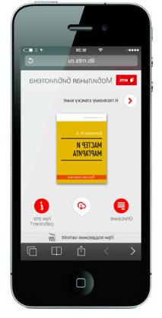
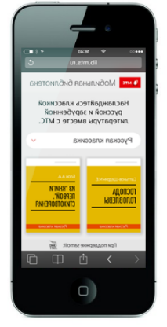
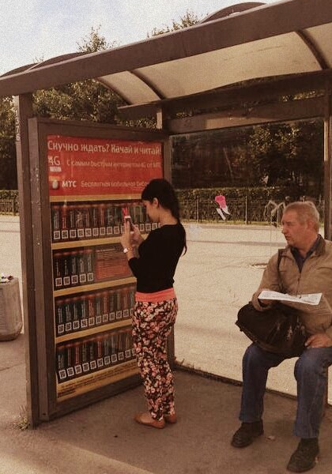
ПРОЕКТ МТС «МОБИЛЬНАЯ БИБЛИОТЕКА»
Более 100 книг на русском и английском языках на специальном портале lib.mts.ru – классика, детская, авторская литература
Просто и удобно в использовании – для скачивания электронных книг при помощи мобильного телефона используются QR-коды, есть подробная инструкция
Несколько форматов для наиболее распространенных мобильных устройств –
epub, fb2, pdf.
Возможность пополнения библиотеки специализированной литературой –
для вузов, музеев
Разнообразные форматы, адаптируемые для любой площадки
Перспектива – аудиокниги.

Slide 5
«УЛИЦЫ ПОБЕДЫ» - совместный историко-культурный инновационный проект МТС и комитета по образованию Санкт-Петербурга к 70-летию победы
Цели проекта «УЛИЦЫ ПОБЕДЫ»: повысить информированность жителей Петербурга о происхождении названий улиц, на которых они проживают; привлечь внимание молодежи к событиям и подвигам советского народа в период Великой Отечественной войны.
Благодаря проекту «Улицы Победы», жители и гости Петербурга с помощью современных технологий могут узнать истории более 150 героев войны, в честь которых названы улицы города.
На каждой улице, названной в честь героя, расположена специальная табличка с QR-кодом. Считав его с помощью смартфона или планшета, горожане и гости города могут ознакомиться с информацией об этой улице. Информацию о героях войны собирали ученики петербургских школ.

Slide 6
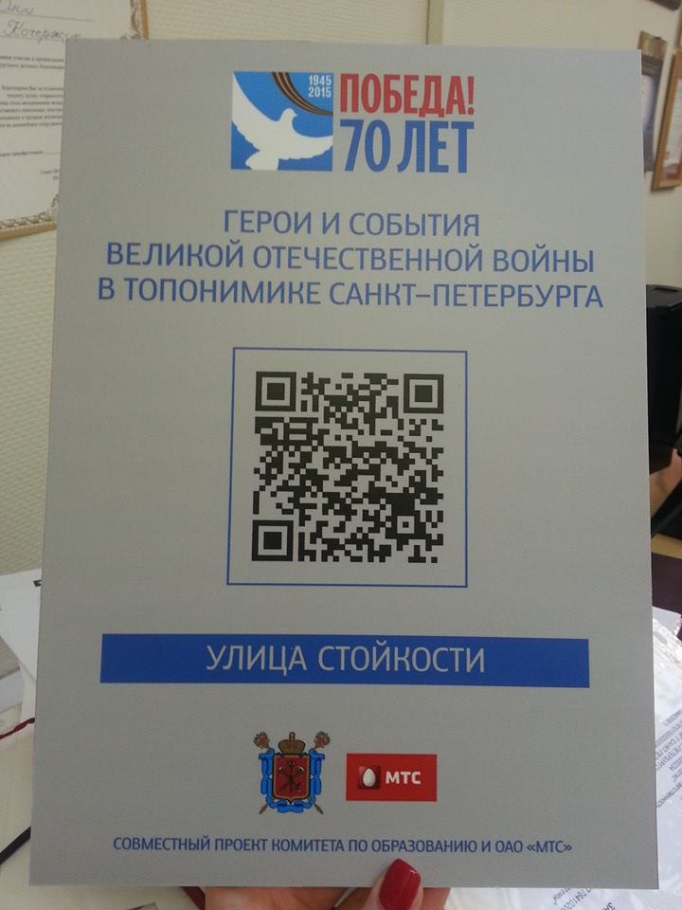
ПРОЕКТ «УЛИЦЫ ПОБЕДЫ»
Разработка мобильного сайта, каждая из страниц которого посвящена определенной улице – март 2015
Проведение конкурса, в рамках которого учащиеся петербургских школ готовят контент для сайта, наполнение сайта – апрель 2015
Размещение табличек проекта с QR-кодами на 150 зданиях Петербурга – конец апреля 2015
Специальные мероприятия и экскурсии, организованные школьниками – май 2015

Slide 7
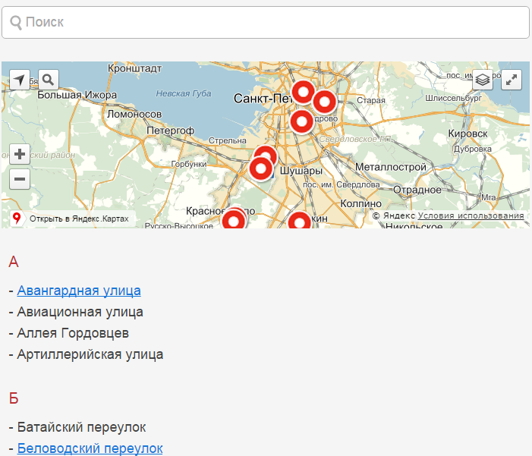
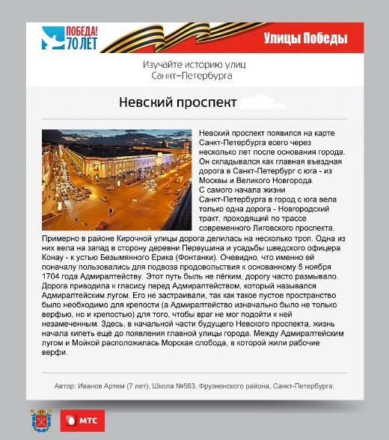
ПРОЕКТ «УЛИЦЫ ПОБЕДЫ»:
САЙТ «УЛИЦЫПОБЕДЫ.РФ» (http://улицыпобеды.рф/)

Slide 8
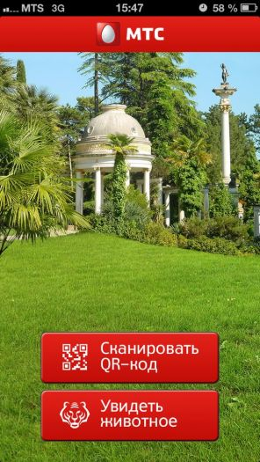
МТС И ДЕНДРАРИЙ Г.СОЧИ ЗАПУСТИЛИ МОБИЛЬНЫЕ ЭКСКУРСИИ С ФУНКЦИЕЙ ДОПОЛНЕННОЙ РЕАЛЬНОСТИ
«Дендрарий-гид» от МТС – это бесплатное мобильное приложение, позволяющее совершать самостоятельные экскурсии по парку с использованием функций дополненной реальности.
Цель проекта:
привлечь в парк молодое поколение жителей Сочи, показав, что экскурсии могут быть современными и увлекательными
сделать самостоятельные экскурсии по парку доступными и интересными и для туристов, как российских, так и иностранных
Механика проекта:
МТС оснастила дендрарий Сочи современной системой QR-сканирования. При наведении мобильного устройства на QR-код пользователь получает полную информацию об интересующем его растении.
Кроме того, посетители могут сделать памятные фотографии с виртуальными образами животных с помощью технологии дополненной реальности, встроенной в мобильное приложение «Дендрарий-гид».
Проект был запущен в 2013 году, за полгода до проведения в Сочи Олимпиады-2014.

Slide 9

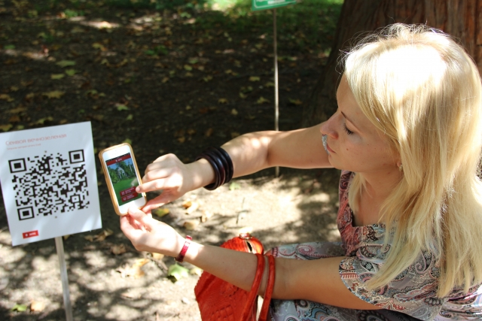
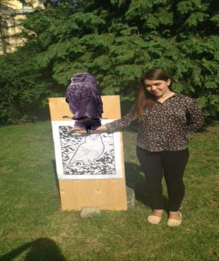
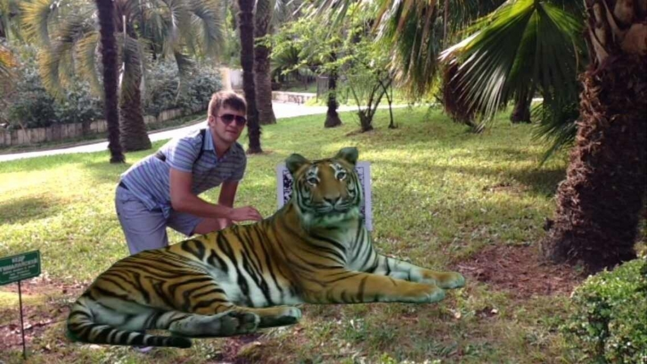
МТС И ДЕНДРАРИЙ Г.СОЧИ ЗАПУСТИЛИ МОБИЛЬНЫЕ ЭКСКУРСИИ С ФУНКЦИЕЙ ДОПОЛНЕННОЙ РЕАЛЬНОСТИ

Slide 10

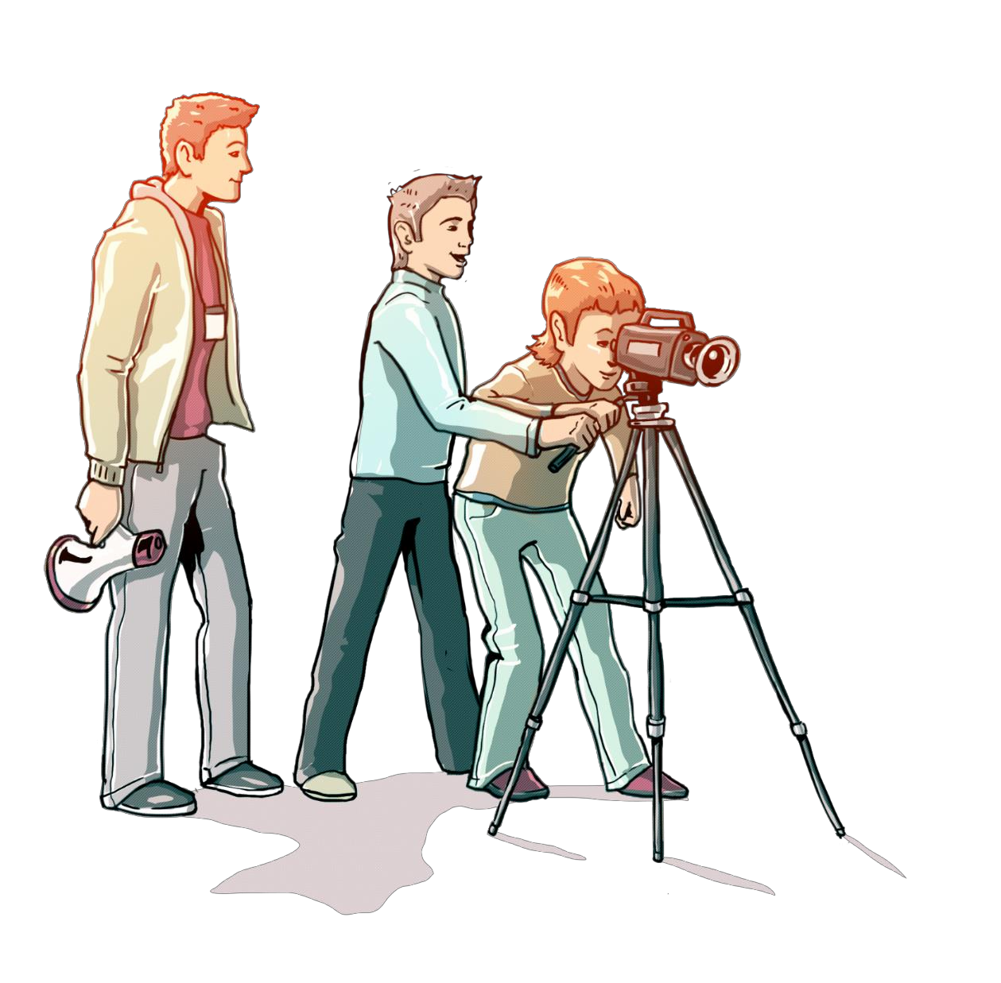



«Поколение М» - когда благотворительность работает на всех

Slide 11

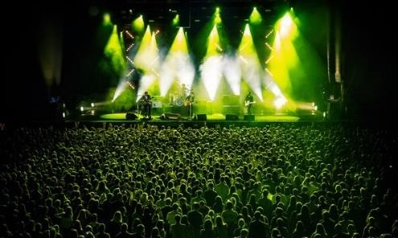
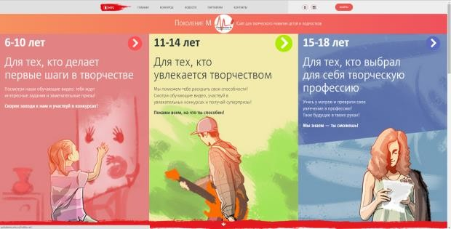
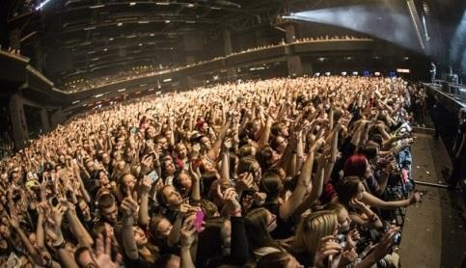
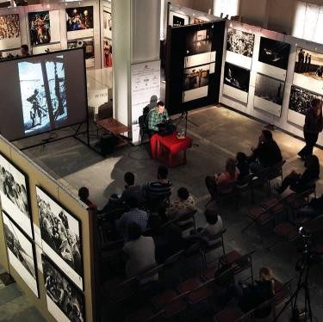
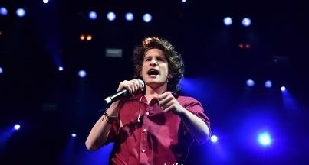


Крупнейший творческий благотворительный проект для детей с уникальной механикой
Развивая благотворительность через поддержку детского творчества, мы вовлекаем детей в уникальные виртуальные и реальные активности:
Масштабные партнерские проекты с участием детей и звезд
Творческая онлайн-площадка с ярким контентом
Культурные
события с творческими встречами
Все онлайн-активности МТС переводит в «живые деньги» и направляет в проверенные фонды на лечение тяжелобольных детей.
«Поколение М» – это творчество во имя жизни!

Slide 12
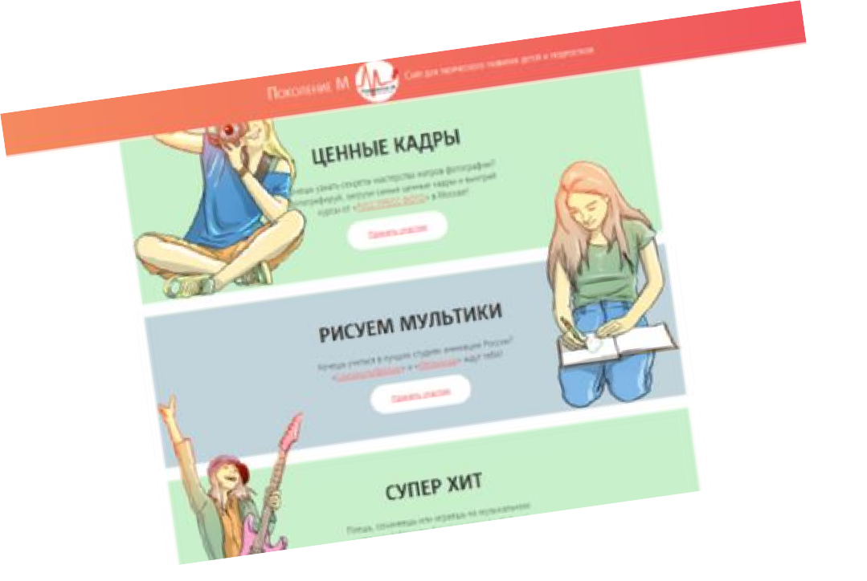
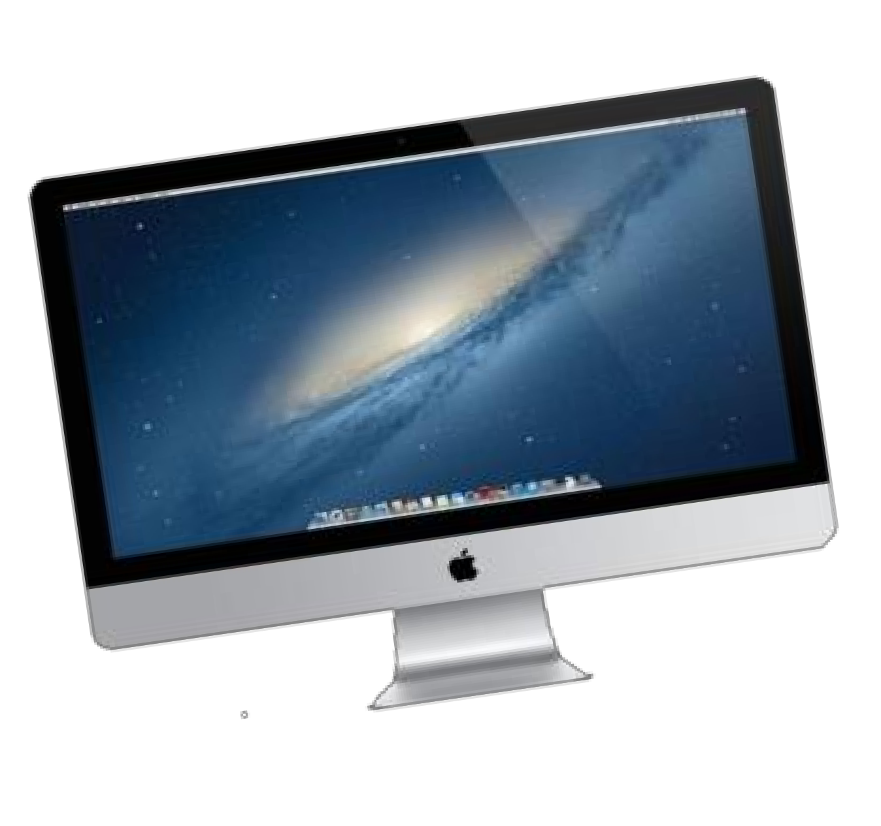
Благотворительность может быть увлекательной и развивающей!
Активности на сайте pokolenie.mts.ru ориентированы на три возрастных сегмента от 6 до 18 лет и охватывают различные виды искусства:
Живопись
Фотография
Литература (поэзия и проза)
Актерское мастерство
Танец
Режиссура
Вокал
Музыка

Slide 13
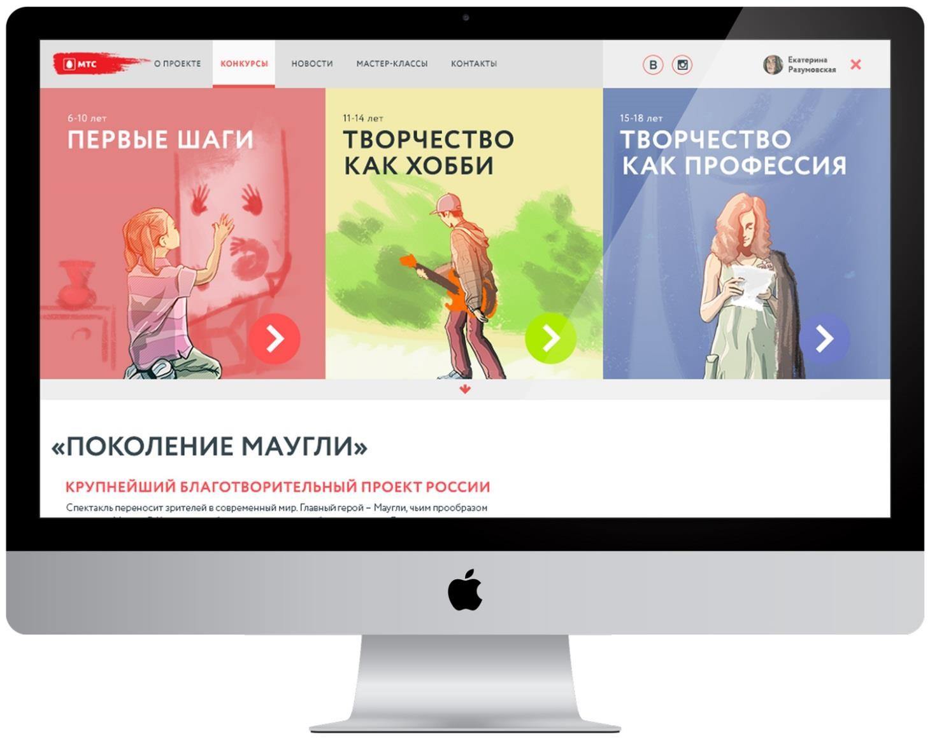


Возрастная сегментация контента

Slide 14
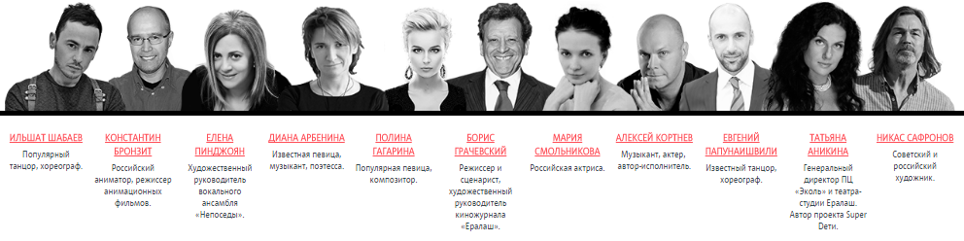
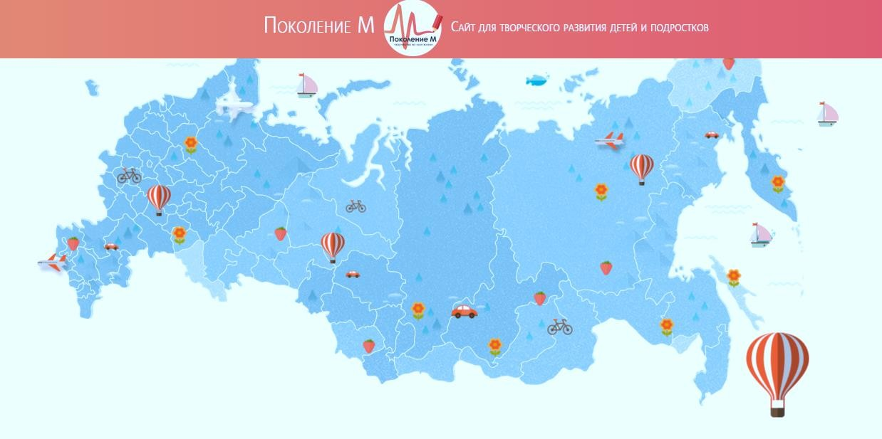
Онлайн-занятия ведут:
Мастера проекта
Битва регионов

Slide 15
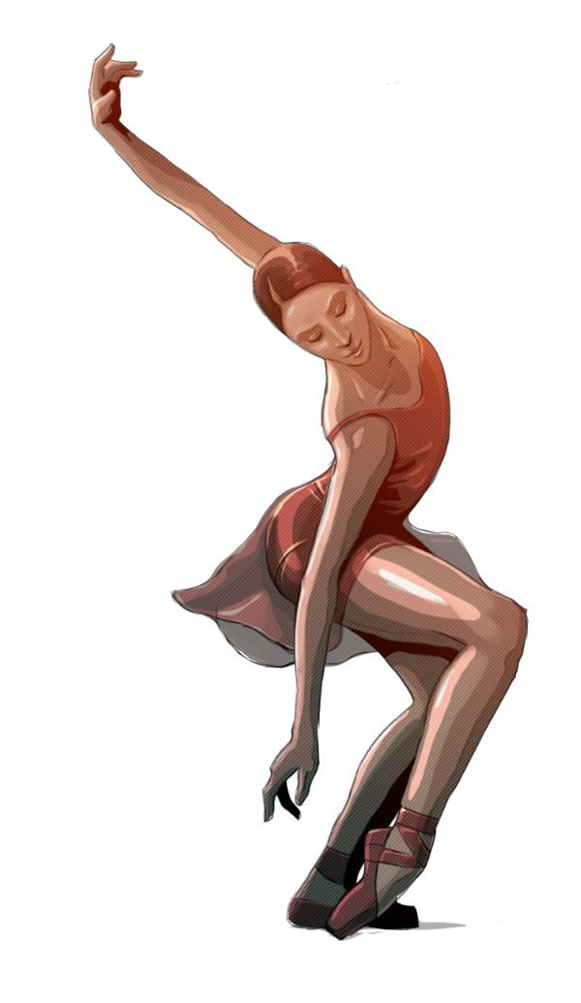
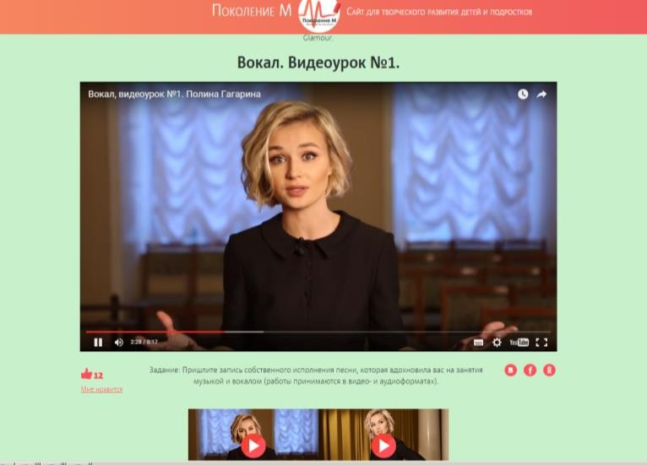
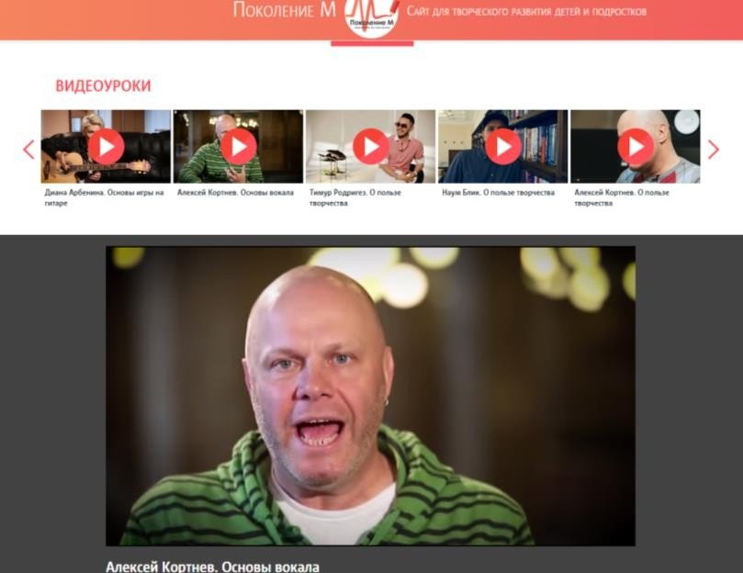
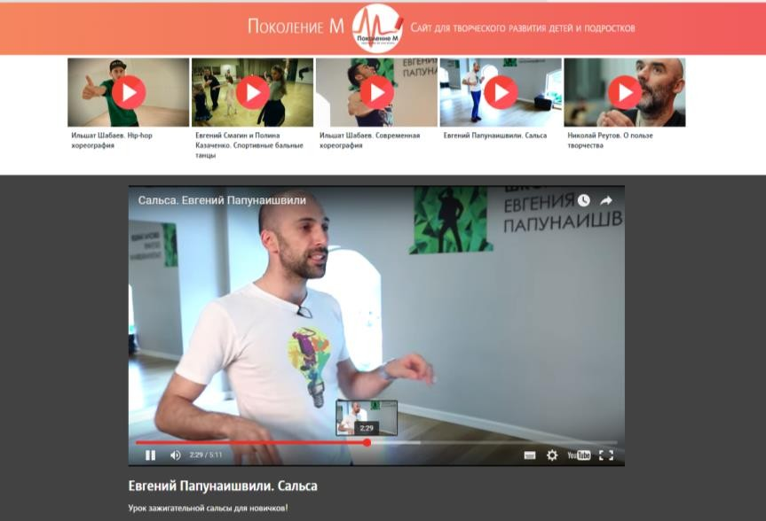
1
Следишь за онлайн мастер-классами
2
Выполняешь лучше других задания мастеров
3
Получаешь призы и возможности
(пройти стажировку в Москве, сняться в «Ералаше», записать песню в профессиональной студии, представить свой фильм на кинофестивале, поступить в ВУЗ Москвы и другое).

Slide 16
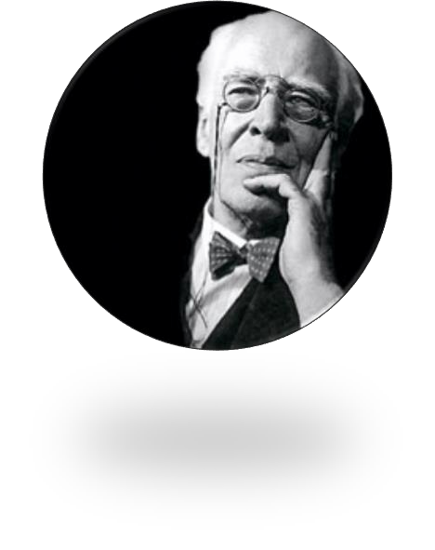
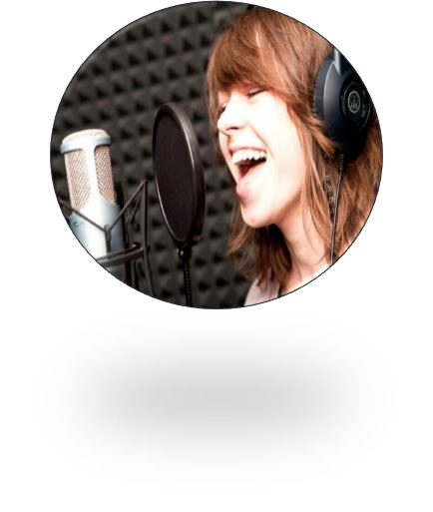




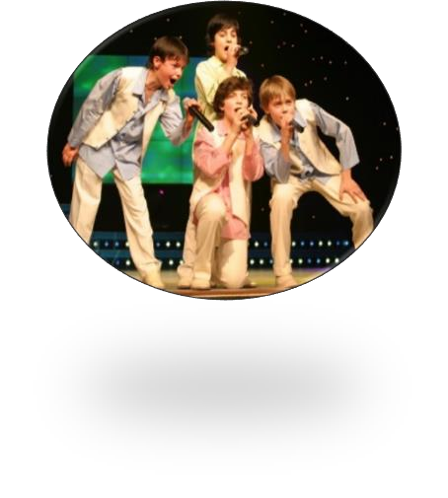

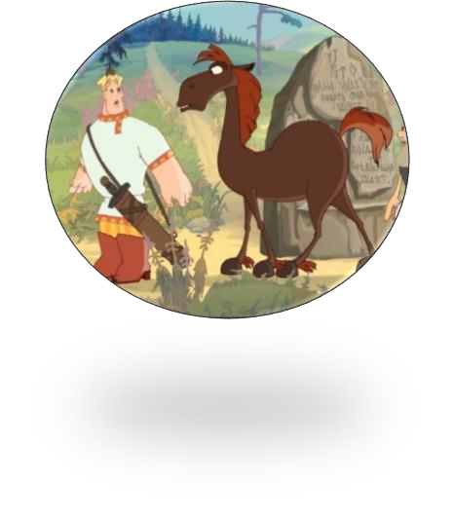



Творческие партнеры проекта, которые работают с детьми :
Фонд Станиславского

Slide 17
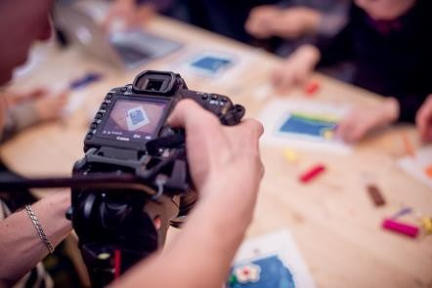
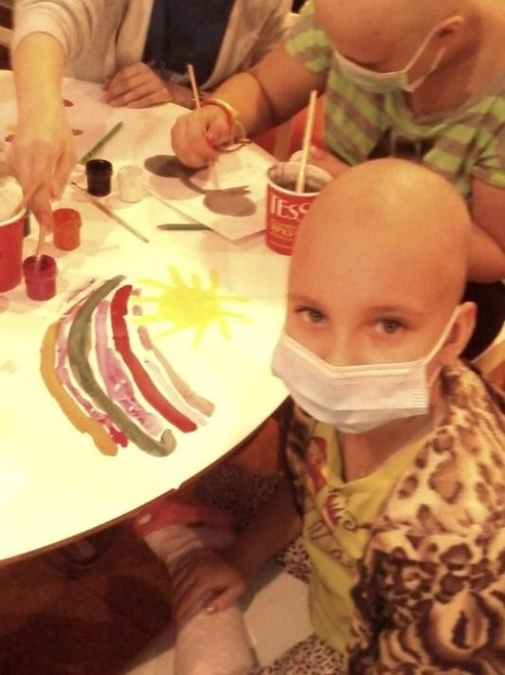
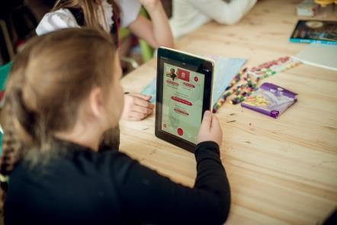
Результаты в цифрах
(за полтора года работы проекта)
400.000
активных участников
творческих конкурсов
13.908.085
рублей
собрано
250
творческих лабораторий
в регионах
21
ребенок
получил лечение

Slide 18
Приглашаем к сотрудничеству!
ПИШИТЕ НАМ: PRESS@SPB.MTS.RU

